Slide 1

Muhammad Al-Xorazmiy nomidagi TATU Urganch filiali 941-20 guruhi talabasi O’rozboyev Hosilbek
Individual loyiha
Mavzu: Maktabgacha ta’lim tizimida oziq ovqat ratsionini taqsimlash va monitoring qilish dasturini ishlab chiqish
Ilmiy raxbar: San’atbek Masharipov

Slide 2
Masalaning qo’ylishi
Ushbu kurs ishida qo’yilgan asosiy maqsaddan kelib chiqib, quyidagi vazifalarni hal qilish lozim:
- Maktabgacha ta’lim tizimida oziq ovqat ratsionini taqsimlash va monitoring qilish dasturini ishlab chiqish
Bu bilan maktabgacha talim muassalarida oziq – ovqat tizimini raqamlilashtirish;
Maxsulotlar monitoringini olish;
Dasturda quydagi ishlar amalga oshirilishi lozim:
- Web ilovaning ma’lumotlar bazasi arxitekturasini qurish;
- Web ilovaning ma’lumtlar bazasini yaratish;
- Web ilovaning tuzilishi sayt ko’rinishini ishlab chiqish;

Slide 3
Loyiha maqsadi:
Maktabgacha ta’limda oziq-ovqatni rejalashtirish va monitoring qilish.
Xodimlarga qulaylik yaratish va oziq-ovqat hisoboti.
Qo’llanilish sohasi va sohaga qo’shadigan hissasi:
Maktabgacha ta’lim muassasalarida.
Xissasi: muassasada oziq-ovqatlar hisobotini olish va rejalashtirish.

Slide 4
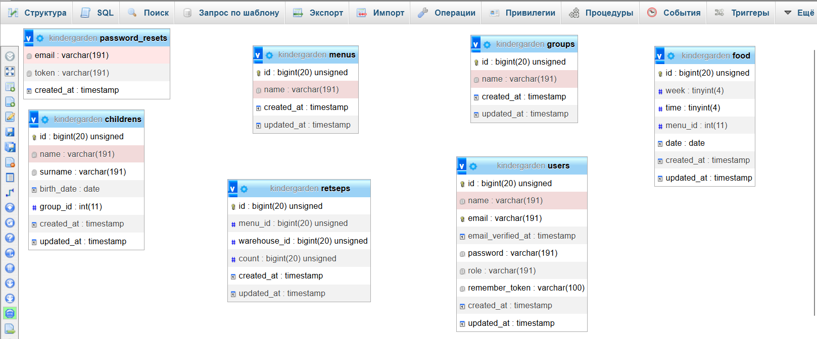
Web ilovaning ma’lumotlar bazasi strukturasi.

Slide 5
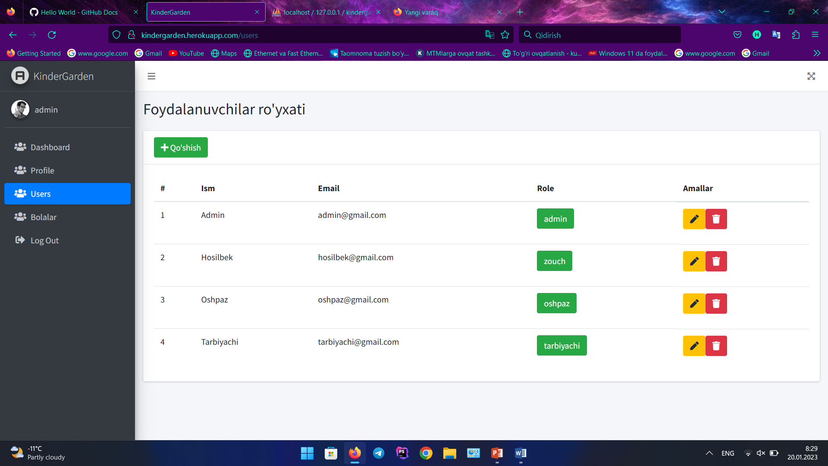
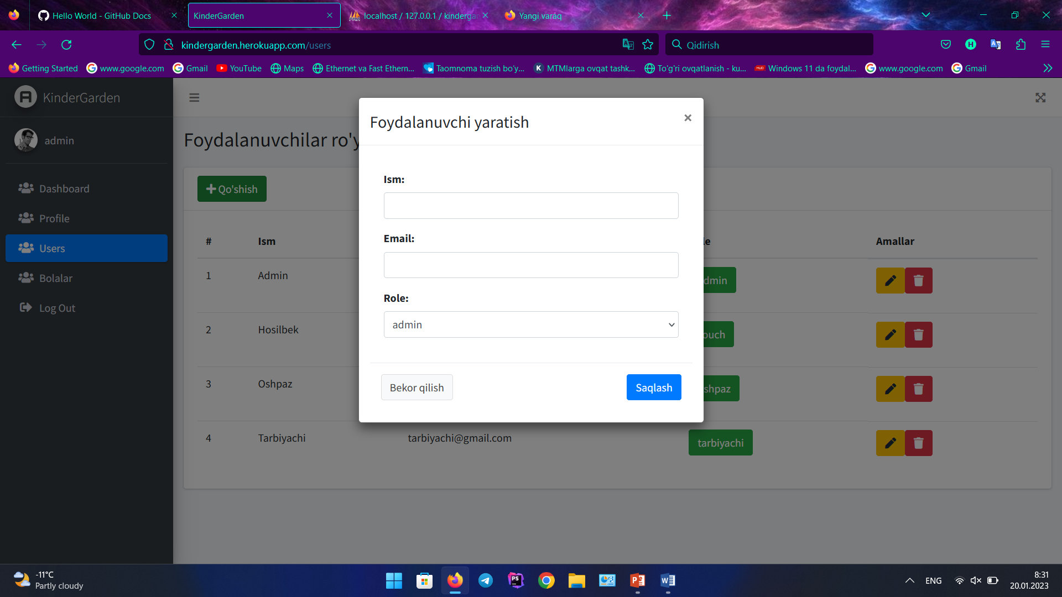
Dasturni admin panel qismi

Slide 6
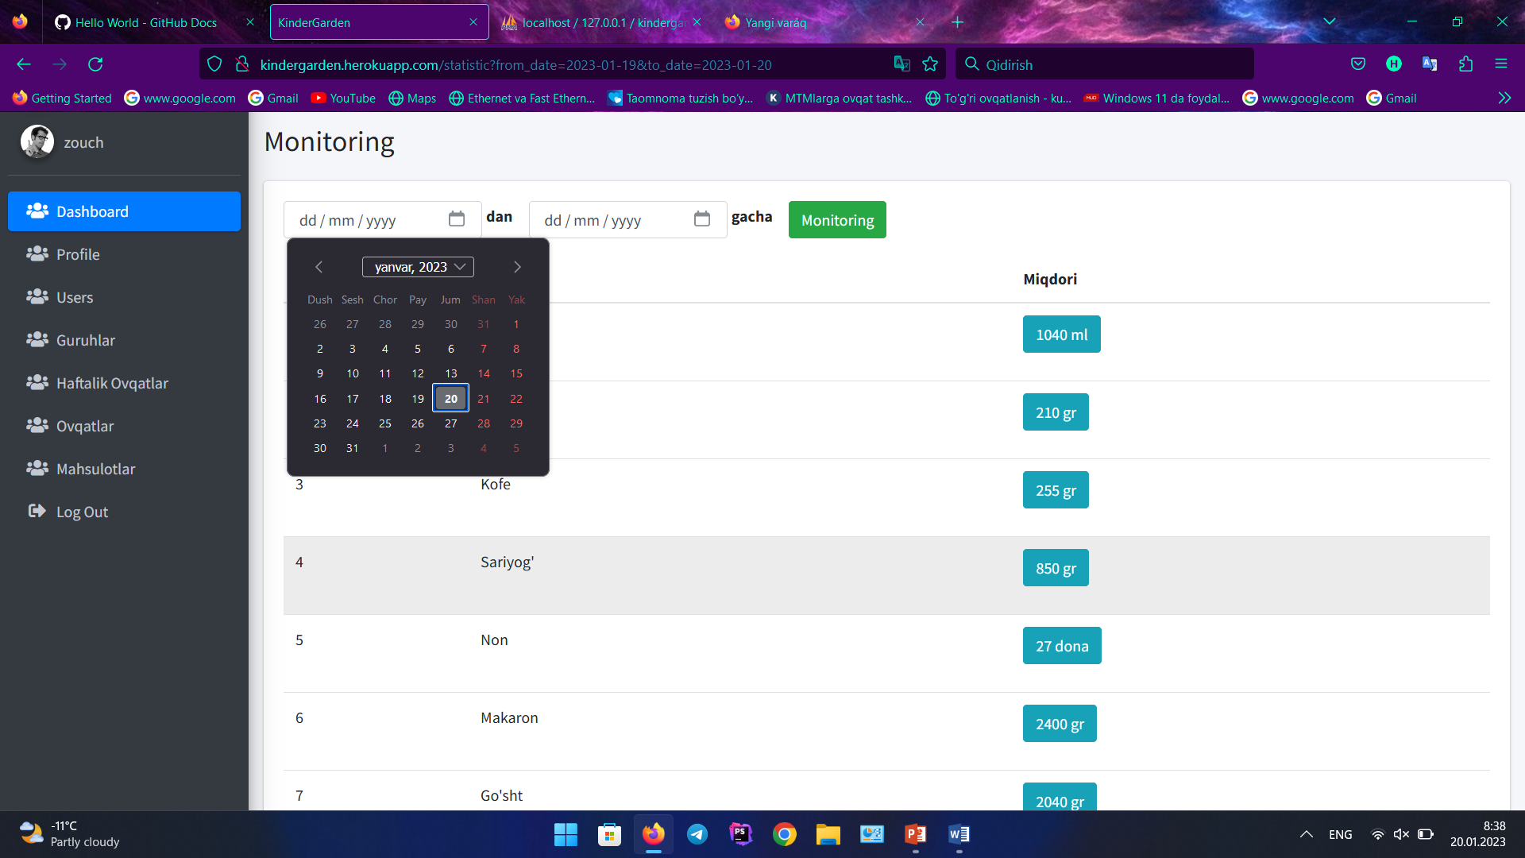
Maxsulotlar hisoboti

Slide 7
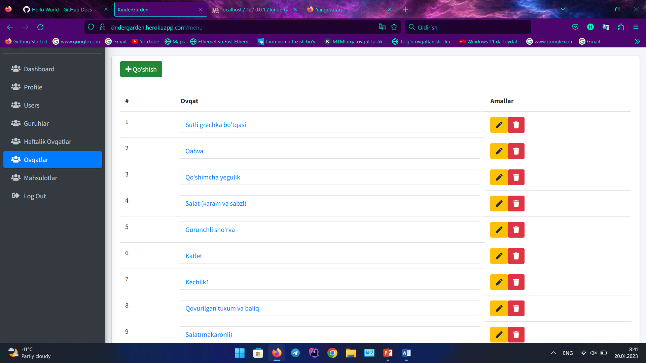
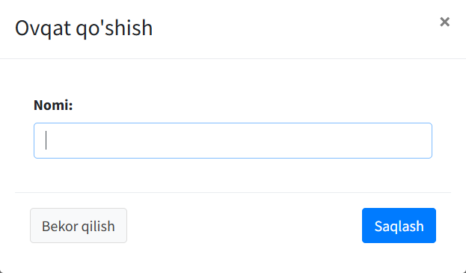
Guruhlarga talabalarni qoshish:

Slide 8
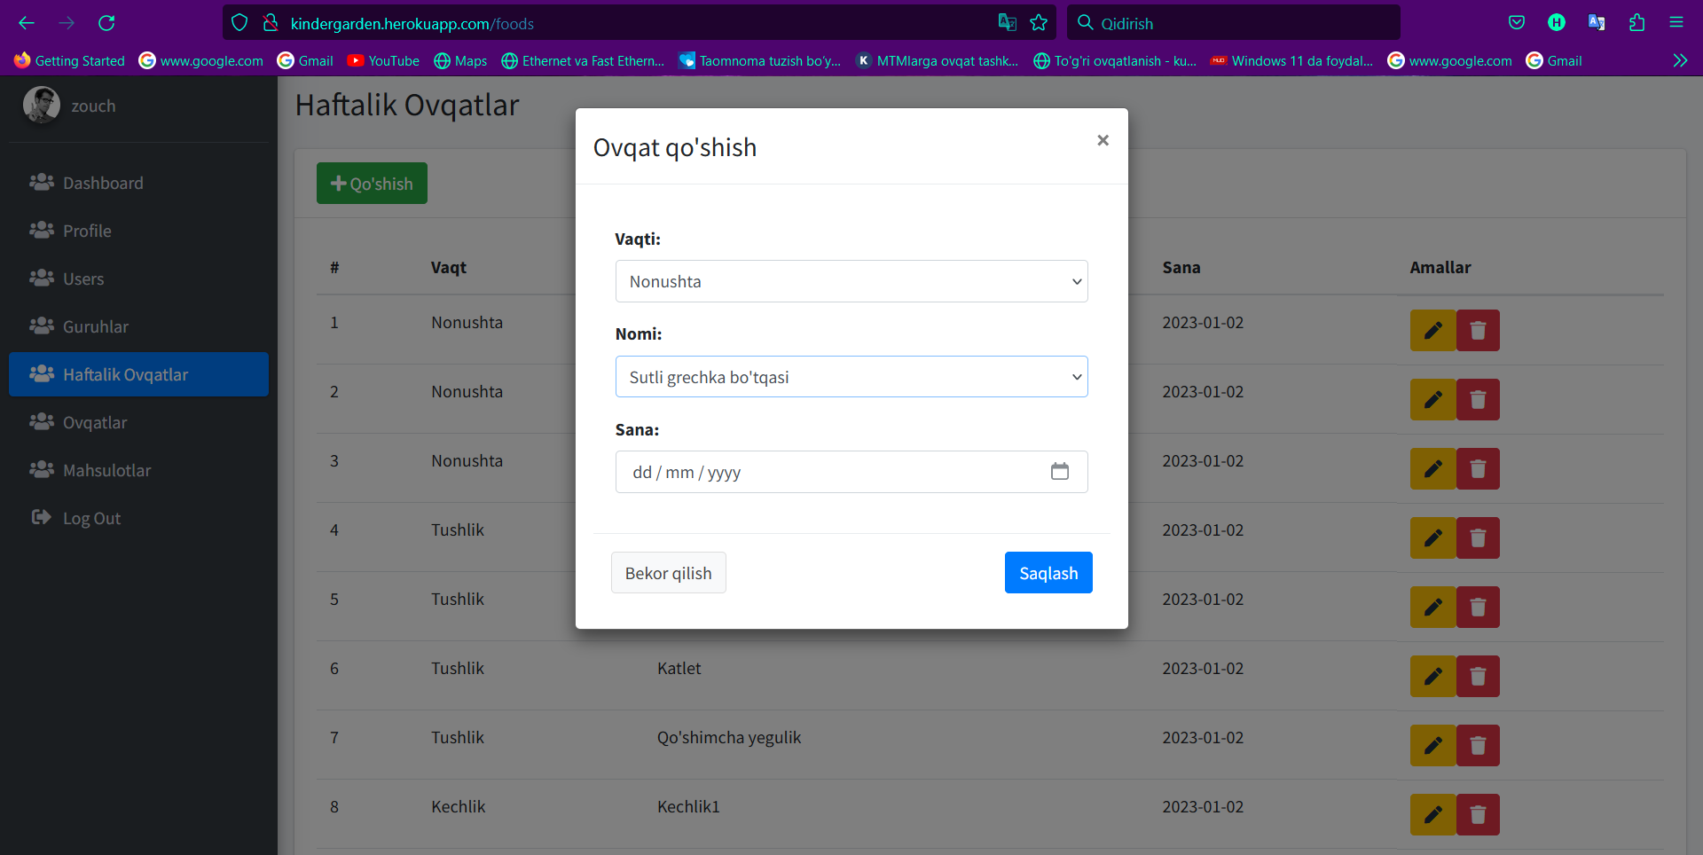
Haftalik taomnomalarni tuzish

Slide 9
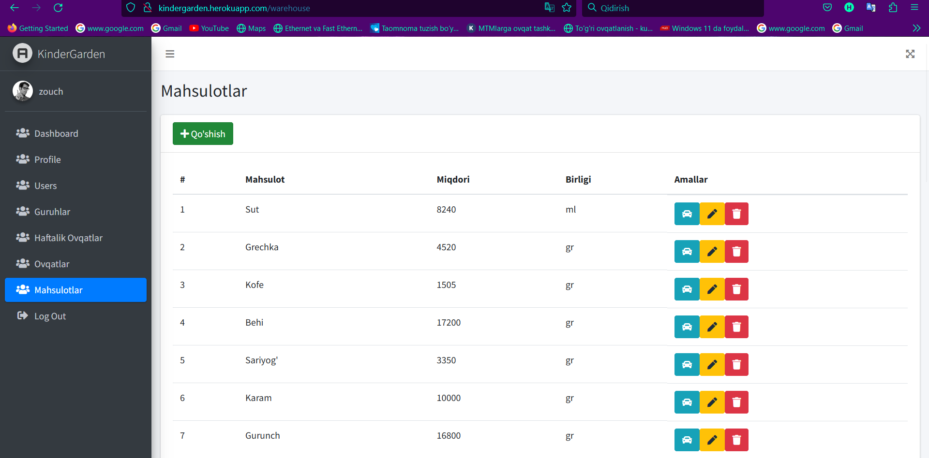
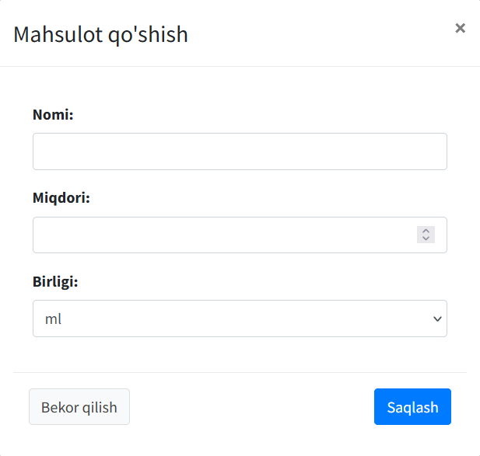
Maxsulotlar ombori

Slide 10
Xulosa.
Hozirgi paytda texnika va texnologiyalar kun sayin shiddat bilan har bir sohaga kirib bormoqda. Shu boiz hozirda hayotni axborot texnologiyalarsiz tasavvur qilib bo’lmaydi. Foydalanuvchilarga qulayliklar yaratish uchun axborot texnologiyalaridan keng qo’llaniladi. Ma’lumotlar ko’p, ularni tez va osongina topishda, saralash va ular ustida biror – bir amal bajarishda axborot texnologiyalari juda katta yordam beradi. Shu sababli maktabgacha ta’lim tizimida oziq ovqat ratsionini taqsimlash va monitoring qilisha shu yerda ishlovchi xodimlarga qulaylik yaratish maqsadida web ilova ishlab chiqdim.
Web ilovani yaratish davomida quydagi Bilim va ko’nikmalar o’zlashtirildi:
1. MYSQL ma’lumotlar bazasi bilan ishlash va undagi so’rovlar Update.Select,Insert,Delete o’rganildi;
2. Lorovel frameworkida ishlash ko’nikmasiga ega bo’ldim.

Slide 11
Foydalanilgan adabiyotlar 1. Крис Минник, Ева Холланд. “Javascript для чайников” 2017 г. 2. Дэвид Скляр. “Изучаем PHP 7”. 2017 г. 3. Робин Никсон. “ PHP, MySQL, JavaScript, CSS и HTML5 “. 2015 г. 5. Хорстманн Кей, Корнелл Гари. ” Java. Библиотека профессионала”. 2014 г. Internet resurslari https://www.w3schools.com/html/ https://www.php.net/ http://www.google.com https://laravel.com

Slide 12
E’tiboringiz uchun rahmat !

